Slide 1
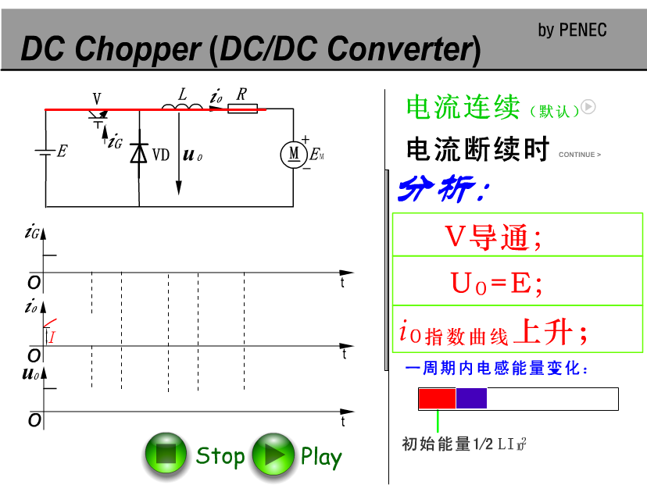
降压斩波电路
内容回顾
5.1.1

Slide 2
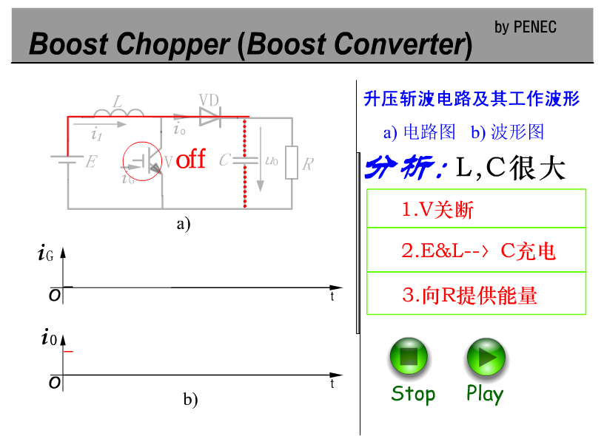
升压斩波电路
5.1.2

Slide 3
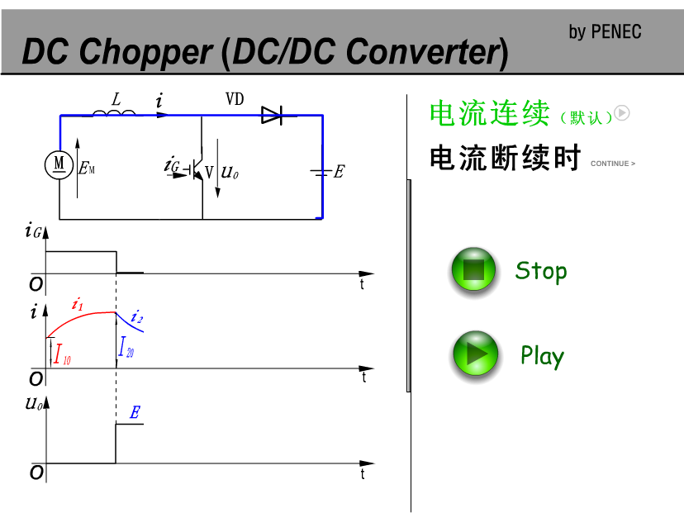
升压斩波电路
5.1.2

Slide 4
重点：
1电流可逆斩波的工作原理。
2桥式可逆斩波的工作原理。
难点：
电流可逆斩波和桥式可逆斩波换流过程分析。

Slide 5
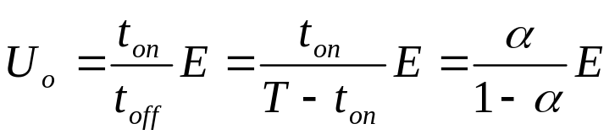
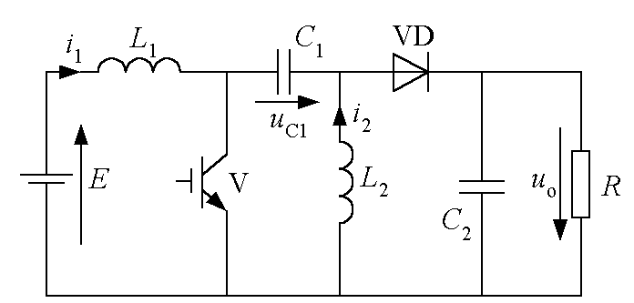
5.1.4 Sepic斩波电路和Zeta斩波电路
■Sepic斩波电路
◆工作原理
☞ V导通时，E—L₁—V回路和C₁—V—L₂回路同时导电，L₁和L₂贮能。
☞ V关断时，E—L₁—C₁—VD—负载回路及L₂—VD—负载回路同时导电，此阶段E和L₁既向负载供电，同时也向C₁充电（C₁贮存的能量在V处于通态时向L₂转移）。
◆输入输出关系
(5-49)
图5-6 a)Sepic斩波电路
<number>/44

Slide 6
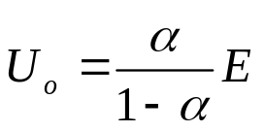
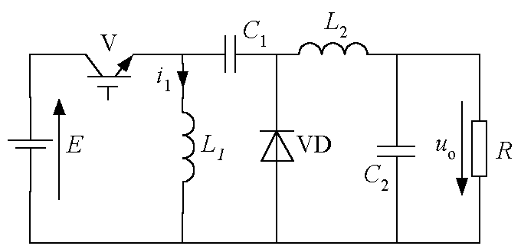
5.1.4 Sepic斩波电路和Zeta斩波电路
■Zeta斩波电路
◆工作原理
☞V导通时，电源E经开关V向电感L₁贮能。
☞V关断时，L₁－VD－C₁构成振荡回路， L₁的能量转移至C₁，能量全部转移至C₁上之后，VD关断，C₁经L₂向负载供电。
◆输入输出关系为
(5-50)
■两种电路具有相同的输入输出关系，Sepic电路中，电源电流连续但负载电流断续，有利于输入滤波，反之，Zeta电路的电源电流断续而负载电流连续；两种电路输出电压为正极性的。
图5-6 b Zeta斩波电路
<number>/44

Slide 7
5.2 复合斩波电路和多相多重斩波电路
5.2.1 电流可逆斩波电路
5.2.2 桥式可逆斩波电路
5.2.3 多相多重斩波电路
<number>/44

Slide 8
5.2.1 电流可逆斩波电路
■概念
◆复合斩波电路：降压斩波电路和升压斩波电路组合构成。
◆多相多重斩波电路：相同结构的基本斩波电路组合构成
■电流可逆斩波电路
◆斩波电路用于拖动直流电动机时，常要使电动机既可电动运行，又可再生制动，降压斩波电路能使电动机工作于第1象限，升压斩波电路能使电动机工作于第2象限。
◆电流可逆斩波电路：降压斩波电路与升压斩波电路组合，此电路电动机的电枢电流可正可负，但电压只能是一种极性，故其可工作于第1象限和第2象限。
<number>/44

Slide 9
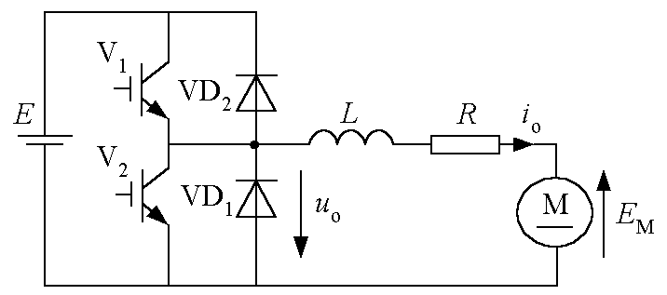
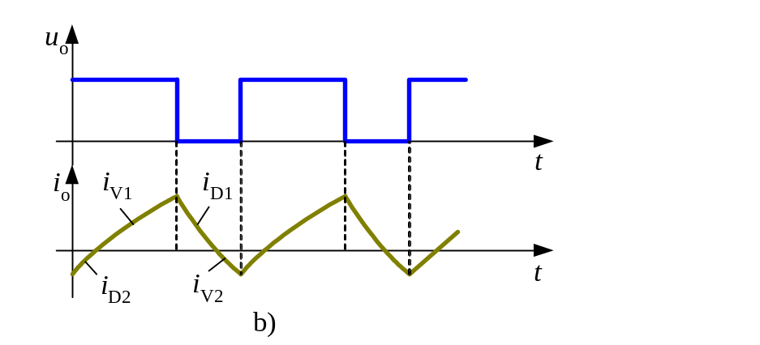
5.2.1 电流可逆斩波电路
◆电路结构
☞V₁和VD₁构成降压斩波电路，电动机为电动运行，工作于第1象限。
☞V₂和VD₂构成升压斩波电路，电动机作再生制动运行，工作于第2象限。
☞必须防止V₁和V₂同时导通而导致电源短路。
◆工作过程
☞两种工作情况：只作降压斩波器运行和只作升压斩波器运行。
☞第3种工作方式：一个周期内交替地作为降压斩波电路和升压斩波电路工作。
☞第3种工作方式下，当一种斩波电路电流断续而为零时，使另一个斩波电路工作，让电流反方向流过，这样电动机电枢回路总有电流流过。
☞一个周期内，电流不断，响应很快。
a)
图5-7 电流可逆斩波电路及其波形
a） 电路图 b） 波形
<number>/44

Slide 10
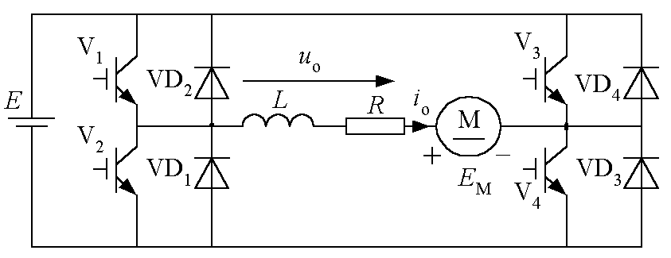
5.2.2 桥式可逆斩波电路
图5-8 桥式可逆斩波电路
■桥式可逆斩波电路
◆将两个电流可逆斩波电路组合起来，分别向电动机提供正向和反向电压，使电动机可以4象限运行。
◆工作过程
☞V₄导通时，等效为图5-7a所示的电流可逆斩波电路，提供正电压，可使电动机工作于第1、2象限。
☞V₂导通时，V₃、VD₃和V₄、VD₄等效为又一组电流可逆斩波电路，向电动机提供负电压，可使电动机工作于第3、4象限。
<number>/44

Slide 11
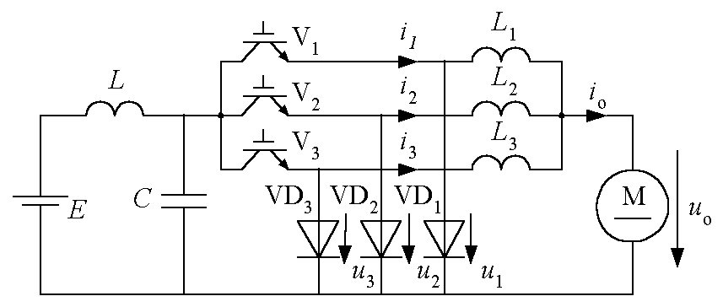
5.2.3 多相多重斩波电路
■多相多重斩波电路
◆是在电源和负载之间接入多个结构相同的基本斩波电路而构成的。
◆相数:一个控制周期中电源侧的电流脉波数。
◆重数：负载电流脉波数。
■3相3重降压斩波电路
◆电路及波形分析
☞相当于由3个降压斩波电路单元并联而成。
☞总输出电流为 3 个斩波电路单元输出电流之和，其平均值为单元输出电流平均值的3倍，脉动频率也为3倍。
☞总输出电流最大脉动率（电流脉动幅值与电流平均值之比）与相数的平方成反比，其总的输出电流脉动幅值变得很小，所需平波电抗器总重量大为减轻。
a)
1
u
O
t
2
u
O
t
3
u
O
t
o
O
t
i
1
O
t
i
2
O
t
i
3
O
t
i
o
O
b)
t
图5-9 多相多重斩波电路及其波形
a）电路图 b）波形
<number>/44

Slide 12
5.2.3 多相多重斩波电路
☞当上述电路电源公用而负载为3个独立负载时，则为3相1重斩波电路，当电源为3个独立电源，向一个负载供电时，则为1相3重斩波电路。
☞电源电流的谐波分量比单个斩波电路时显著减小。
■多相多重斩波电路还具有备用功能，各斩波电路单元可互为备用，万一某一斩波单元发生故障，其余各单元可以继续运行，使得总体的可靠性提高。
<number>/44

Slide 13
5.3 带隔离的直流直流变流电路
5.3.1 正激电路
5.3.2 反激电路
5.3.3 半桥电路
5.3.4 全桥电路
5.3.5 推挽电路
5.3.6 全波整流和全桥整流
5.3.7 开关电源
<number>/44

Slide 14
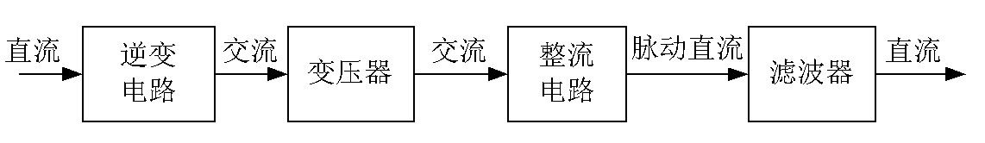
5.3 带隔离的直流直流变流电路·引言
图 5-10 间接直流变流电路的结构
■同直流斩波电路相比，电路中增加了交流环节，因此也称为直—交—直电路。
■采用这种结构较为复杂的电路来完成直流—直流的变换有以下原因
◆输出端与输入端需要隔离。
◆某些应用中需要相互隔离的多路输出。
◆输出电压与输入电压的比例远小于1或远大于1。
◆交流环节采用较高的工作频率，可以减小变压器和滤波电感、滤波电容的体积和重量。
■间接直流变流电路分为单端(Single End)和双端(Double End)电路两大类，在单端电路中，变压器中流过的是直流脉动电流，而双端电路中，变压器中的电流为正负对称的交流电流，正激电路和反激电路属于单端电路，半桥、全桥和推挽电路属于双端电路。
<number>/44

Slide 15
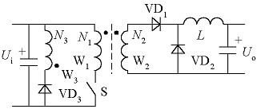
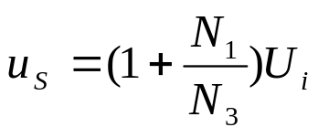
5.3.1 正激电路
■正激电路(Forward)
◆工作过程
☞开关S开通后，变压器绕组W₁两端的电压为上正下负，与其耦合的W₂绕组两端的电压也是上正下负，因此VD₁处于通态，VD₂为断态，电感L的电流逐渐增长。
☞S关断后，电感L通过VD₂续流，VD₁关断。变压器的励磁电流经N₃绕组和VD₃流回电源，所以S关断后承受的电压为 。
图 5-11 正激电路的原理图
S
O
t
u
S
U
i
t
O
i
L
O
t
i
S
t
O
图 5-12 正激电路的理想化波形
<number>/44

Slide 16
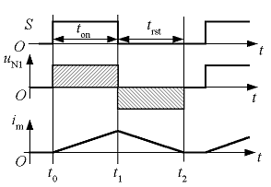
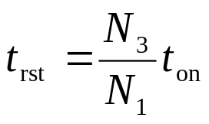
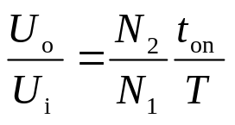
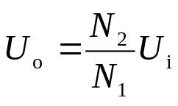
5.3.1 正激电路
◆变压器的磁心复位
☞开关S开通后，变压器的激磁电流由零开始，随时间线性的增长，直到S关断，导致变压器的激磁电感饱和。
☞必须设法使激磁电流在S关断后到下一次再开通的时间内降回零，这一过程称为变压器的磁心复位。
☞变压器的磁心复位所需的时间为
B
(5-51)
B
◆输出电压
☞输出滤波电感电流连续时
S
(5-52)
B
R
☞输出电感电流不连续时，在负载为零的极限情况下
O
H
图 5-13 磁心复位过程
<number>/44

Slide 17
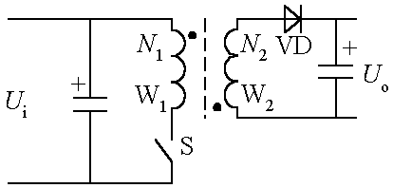
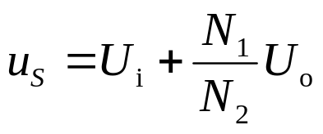
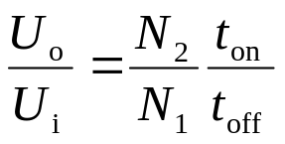

5.3.2 反激电路
■反激电路
◆工作过程
☞S开通后，VD处于断态，W₁绕组的电流线性增长，电感储能增加。
☞S关断后，W₁绕组的电流被切断，变压器中的磁场能量通过W₂绕组和VD向输出端释放，
电压为 。
◆工作模式
☞当S开通时，W₂绕组中的电流尚未下降到零，则称工作于电流连续模式，输出输入电压关系为
图 5-14 反激电路原理图
S
t
on
t
off
O
t
u
S
U
i
t
O
(5-53)
i
S
t
☞ S开通前，W₂绕组中的电流已经下降到零，则称工作于电流断续模式，此时输出电压高于（5-53）的计算值，在负载为零的极限情况下， ，
i
O
VD
t
所以应该避免负载开路状态。
O
图 5-15 反激电路的理想化波形
<number>/44

Slide 18
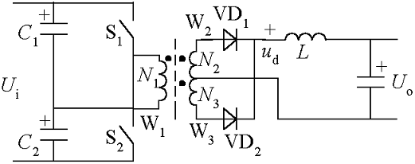
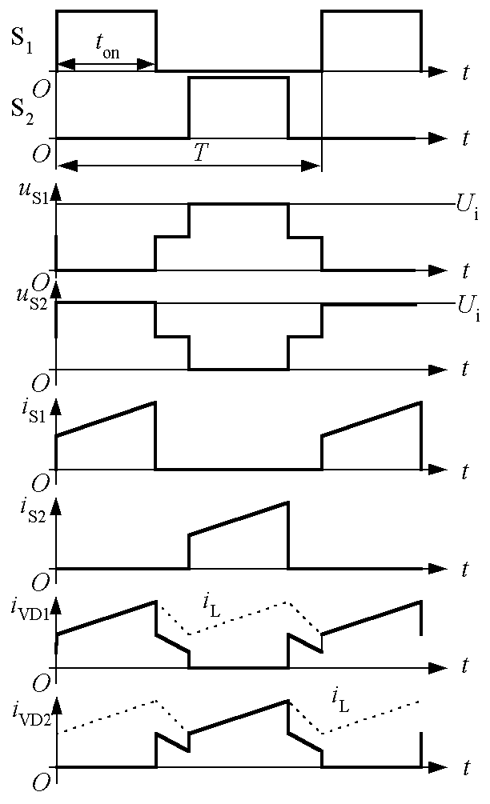
5.3.3 半桥电路
■半桥电路
◆工作过程
☞S₁与S₂交替导通，使变压器一次侧形成幅值为U_{i}/2的交流电压，改变开关的占空比，就可以改变二次侧整流电压u_{d}的平均值，也就改变了输出电压U_{o}。
☞S₁导通时，二极管VD₁处于通态，S₂导通时，二极管VD₂处于通态，当两个开关都关断时，变压器绕组N₁中的电流为零，VD₁和VD₂都处于通态，各分担一半的电流。
☞S₁或S₂导通时电感L的电流逐渐上升，两个开关都关断时，电感L的电流逐渐下降，S₁和S₂断态时承受的峰值电压均为U_{i}。
图 5-16 半桥电路原理图
图 5-17 半桥电路的理想化波形
<number>/44

Slide 19
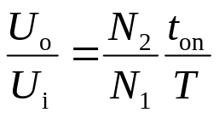
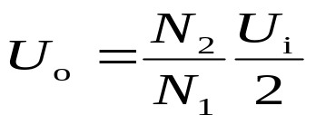
5.3.3 半桥电路
☞由于电容的隔直作用，半桥电路对由于两个开关导通时间不对称而造成的变压器一次侧电压的直流分量有自动平衡作用，因此不容易发生变压器的偏磁和直流磁饱和。
◆输出电压
☞滤波电感L的电流连续时
(5-54)
☞输出电感电流不连续，输出电压U_{o}将高于式（5-54）的计算值，并随负载减小而升高，在负载为零的极限情况下
<number>/44

Slide 20
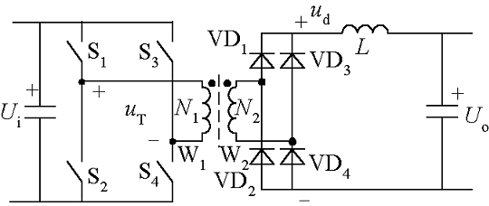
5.3.4 全桥电路
■全桥电路
◆工作过程
☞全桥电路中，互为对角的两个开关同时导通，同一侧半桥上下两开关交替导通，使变压器一次侧形成幅值为U_{i}的交流电压，改变占空比就可以改变输出电压。
☞当S₁与S₄开通后，VD₁和VD₄处于通态，电感L的电流逐渐上升。
☞当S₂与S₃开通后，VD₂和VD₃处于通态，电感L的电流也上升。
☞当4个开关都关断时，4个二极管都处于通态，各分担一半的电感电流，电感L的电流逐渐下降，S₁和S₂断态时承受的峰值电压均为U_{i}。
图 5-18 全桥电路原理图
S
1
t
on
O
t
S
2
t
u
O
T
S
1
2
U
i
u
O
t
S
2
2
U
i
O
t
i
S
1
O
t
i
S
2
i
O
i
t
D
1
L
O
i
t
i
S
2
L
O
t
图 5-19 全桥电路的理想化波形
<number>/44

Slide 21
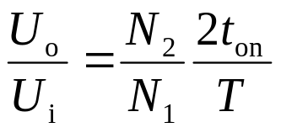
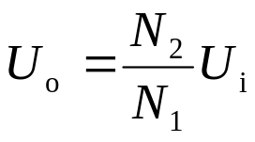
5.3.4 全桥电路
☞如果S₁、S₄与S₂、S₃的导通时间不对称，则交流电压u_{T}中将含有直流分量，会在变压器一次侧产生很大的直流 分量，造成磁路饱和，因此全桥电路应注意避免电压直流分量的产生，也可在一次侧回路串联一个电容，以阻断直流电流。
☞为避免同一侧半桥中上下两开关同时导通，每个开关的占空比不能超过50%，还应留有裕量。
◆输出电压
☞滤波电感电流连续时
(5-55)
☞输出电感电流不连续，输出电压U_{o}将高于式（5-55）的计算值，并随负载减小而升高，在负载为零的极限情况下
<number>/44

Slide 22
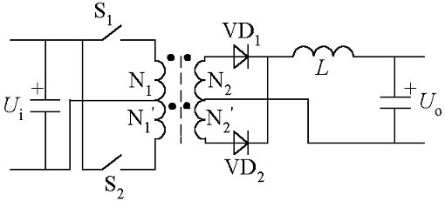
5.3.5 推挽电路
■推挽电路
◆工作过程
☞推挽电路中两个开关S₁和S₂交替导通，在绕组N₁和N’₁两端分别形成相位相反的交流电压。
☞S₁导通时，二极管VD₁处于通态，电感L的电流逐渐上升，S₂导通时，二极管VD₂处于通态，电感L电流也逐渐上升。
☞当两个开关都关断时，VD₁和VD₂都处于通态，各分担一半的电流，S₁和S₂断态时承受的峰值电压均为2倍U_{i}。
图 5-20 推挽电路原理图
S
1
t
on
O
t
S
2
t
u
O
T
S
1
2
U
i
u
O
t
S
2
2
U
i
O
t
i
S
1
O
t
i
S
2
i
O
i
t
D
1
L
O
i
t
i
S
2
L
O
t
图 5-21 推挽电路的理想化波形
<number>/44

Slide 23
5.3.5 推挽电路
☞如果S₁和S₂同时导通，就相当于变压器一次侧绕组短路，因此应避免两个开关同时导通，每个开关各自的占空比不能超过50%，还要留有死区。
◆输出电压
☞当滤波电感L的电流连续时
(5-56)
☞输出电感电流不连续，输出电压U_{o}将高于式（5-56）的计算值，并随负载减小而升高，在负载为零的极限情况下
<number>/44

Slide 24
5.3.5 推挽电路
表 5-1 各种不同的间接直流变流电路的比较
电路
优点
缺点
功率范围
应用领域
正激
电路较简单，成本低，可靠性高，驱动电路简单
变压器单向激磁，利用率低
几百W~几kW
各种中、小功率电源
反激
电路非常简单，成本很低，可靠性高，驱动电路简单
难以达到较大的功率，变压器单向激磁，利用率低
几W~几十W
小功率电子设备、计算机设备、消费电子设备电源。
全桥
结构复杂，成本高，有直通问题，可靠性低，需要复杂的多组隔离驱动电路
几百W~几百kW
大功率工业用电源、焊接电源、电解电源等
变压器双向励磁，容易达到大功率
半桥
变压器双向励磁，没有变压器偏磁问题，开关较少，成本低
有直通问题，可靠性低，需要复杂的隔离驱动电路
几百W~几kW
各种工业用电源，计算机电源等
推挽
变压器双向励磁，变压器一次侧电流回路中只有一个开关，通态损耗较小，驱动简单
有偏磁问题
几百W~几kW
低输入电压的电源
<number>/44

Slide 25
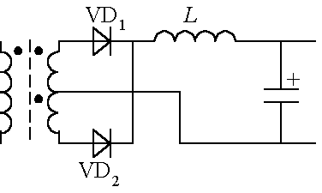
5.3.6 全波整流和全桥整流
图5-22 a)全波整流电路原理图
■双端电路中常用的整流电路形式为全波整流电路和全桥整流电路。
■全波整流电路的特点
◆优点：电感L的电流回路中只有一个二极管压降，损耗小，而且整流电路中只需要2个二极管，元件数较少。
◆缺点：二极管断态时承受的反压较高，对器件耐压要求较高，而且变压器二次侧绕组有中心抽头，结构较复杂。
◆适用场合：输出电压较低的情况下（<100V）。
<number>/44

Slide 26
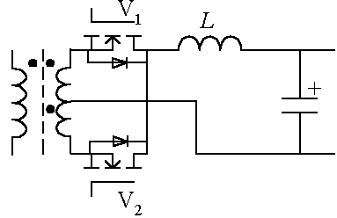
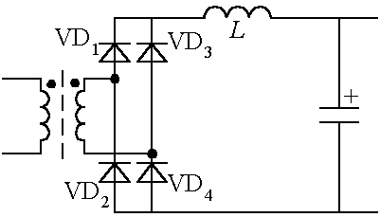
5.3.6 全波整流和全桥整流
■全桥电路的特点
◆优点：二极管在断态承受的电压仅为交流电压幅值，变压器的绕组简单。
◆缺点：电感L的电流回路中存在两个二极管压降，损耗较大，而且电路中需要4个二极管，元件数较多。
◆适用场合：高压输出的情况下。
■同步整流电路
◆当电路的输出电压非常低时，可以采用同步整流电路，利用低电压MOSFET具有非常小的导通电阻的特性降低整流电路的导通损耗，进一步提高效率。
◆这种电路的缺点是需要对V₁和V₂的通与断进行控制，增加了控制电路的复杂性。
图5-22 b)全桥整流电路原理图
图5-23 同步整流电路原理图
<number>/44

Slide 27
5.3.7 开关电源
■如果输入端的直流电源是由交流电网整流得来，则构成交—直—交—直电路，采用这种电路的装置通常被称为开关电源。
■由于开关电源采用了工作频率较高的交流环节，变压器和滤波器都大大减小，因此同等功率条件下其体积和重量都远远小于相控整流电源。
■工作频率的提高还有利于控制性能的提高。
<number>/44

Slide 28
本章小结
■直流-直流变流电路（DC/DC Converter）包括直接直流变流电路和间接直流变流电路。
■直接直流变流电路包括6种基本斩波电路、2种复合斩波电路及多相多重斩波电路，其中最基本的是降压斩波电路和升压斩波电路两种。
■常见的间接直流变换电路可以分为单端和双端电路两大类，单端电路包括正激和反激两类，双端电路包括全桥、半桥和推挽三类，每一类电路都可能有多种不同的拓扑形式或控制方法。
<number>/44

